Slide 1

Herramienta de Software con una Base de Datos Integrada para el Estudio de la Epilepsia - Fase II -
Jorge Diego Manrique Sáenz Carné 13600

Slide 2
RESUMEN
Reuniones
Proceso de captura de señales EEG
Desarrollo
Análisis de código
Implementación de nuevas funcionalidades
Operación remota
Análisis de alternativas
Selección de alternativas viables
Control de calidad/Testing
Software utilizado en HUMANA
Prototipos
Nuevas funcionalidades
Optimización de consultas
Nuevas entidades en el modelo relacional
Usuarios, roles y permisos
Merge entre fases

Slide 3
OBJETIVO GENERAL
Mejorar la herramienta de software desarrollada en la fase anterior del proyecto de estudio de la epilepsia, y adaptarla para su uso en el Centro de Epilepsia y Neurocirugía Funcional (HUMANA).

Slide 4
OBJETIVOS ESPECÍFICOS
Expandir la funcionalidad de la herramienta de software desarrollada en la fase anterior.
Optimizar el modelo y funcionalidad de la base de datos con que cuenta la herramienta.
Desarrollar una versión de la herramienta compatible con las estaciones de trabajo de HUMANA.
Integrar en la aplicación un módulo de control de usuarios y sus permisos.
Proponer un modo para la operación remota de la herramienta.

Slide 5

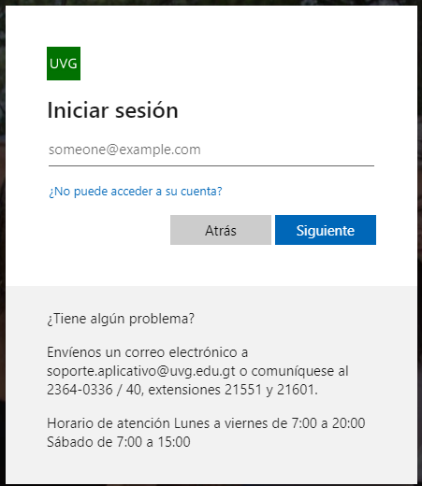
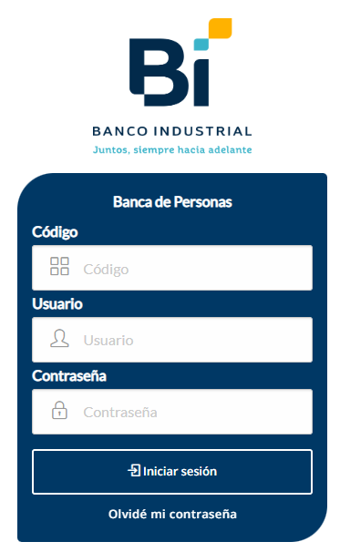
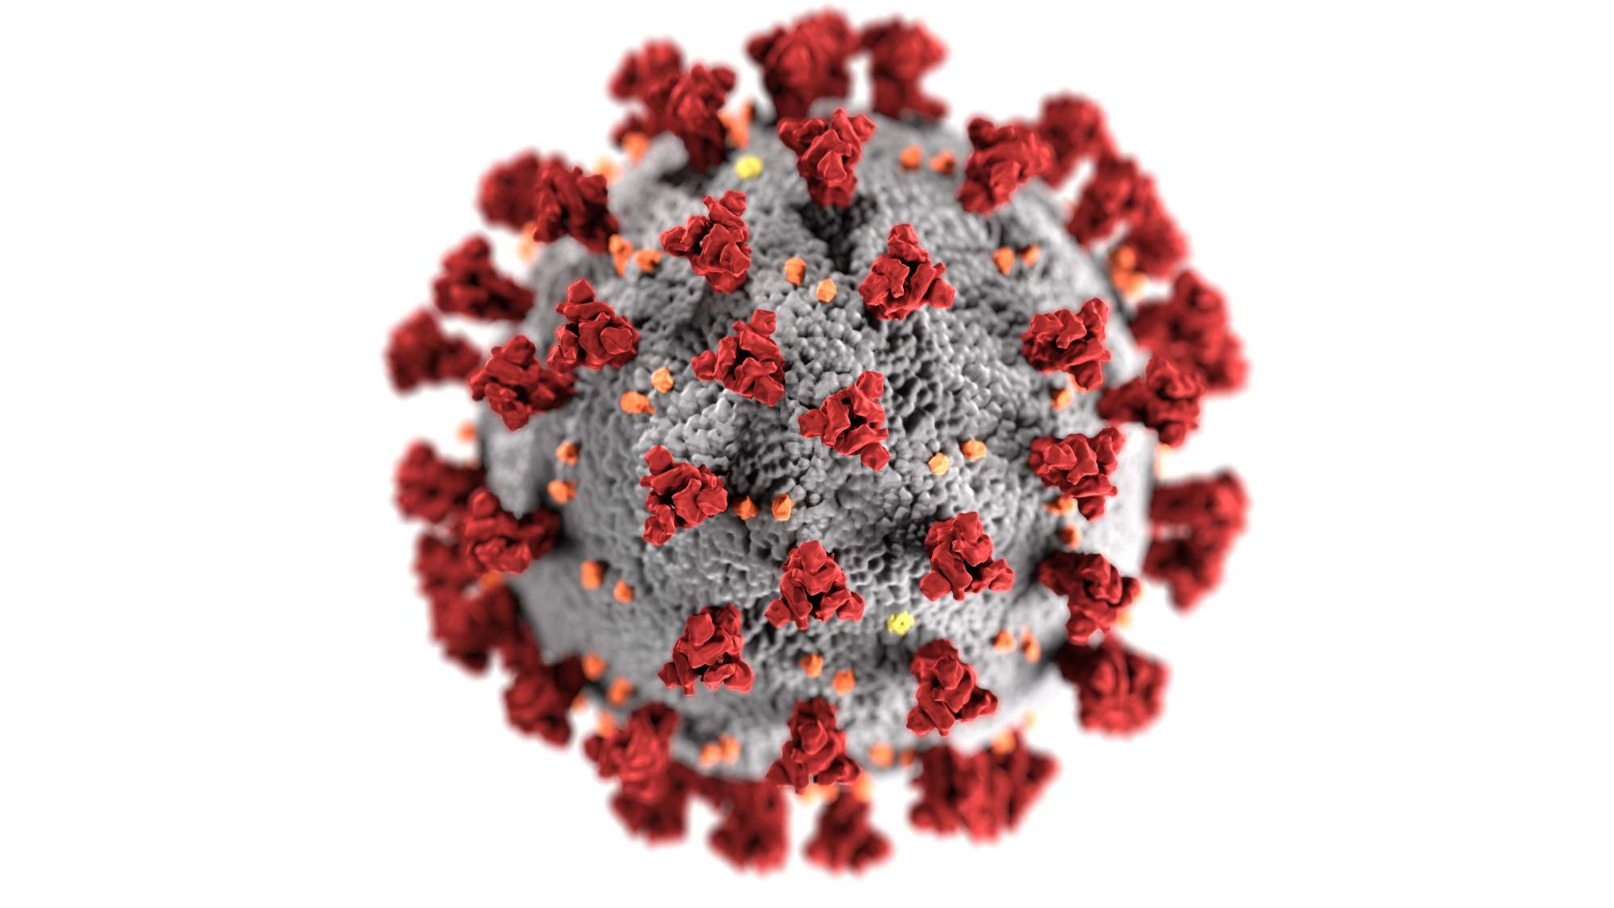
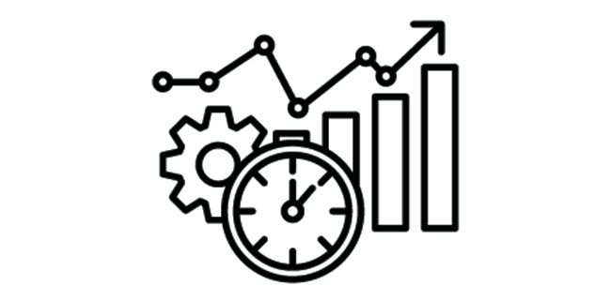
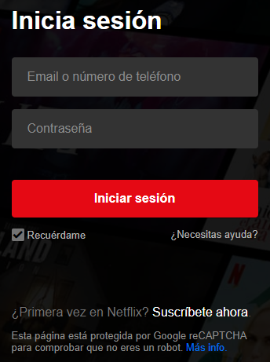

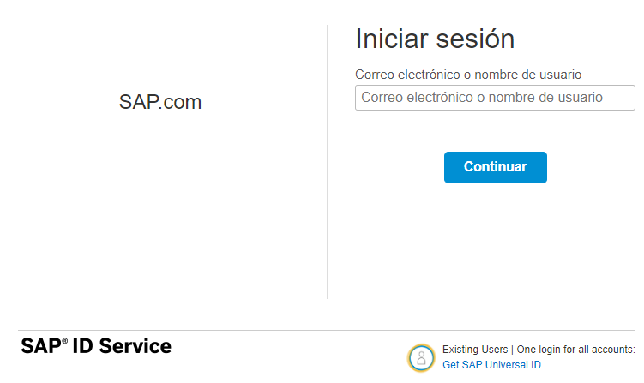
INTRODUCCIÓN
Nueva funcionalidad
Optimizar
Uso remoto
Administración/Usuarios
Notes:
https://www.freenom.com/
https://www.integrify.com/operational-efficiency/
https://www.who.int/es/news/item/29-06-2020-covidtimeline
https://www.gq.com.mx/estilo-de-vida/articulo/renunciar-o-volver-a-la-oficina-empleados-quieren-home-office

Slide 6
DISEÑO EXPERIMENTAL Y RESULTADOS

Slide 7


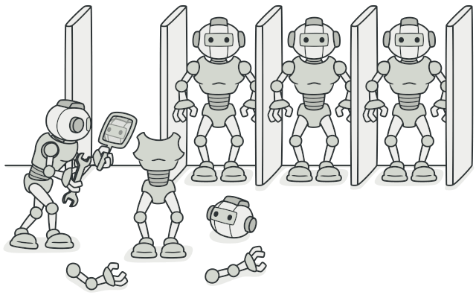
1. REUNIONES 2. PROPUESTAS 3. PROTOTIPOS
Notes:
https://foroalfa.org/articulos/ideas-demasiado-grandes
https://apps.apple.com/es/app/zoom-cloud-meetings/id546505307
https://refactoring.guru/es/design-patterns/prototype

Slide 8
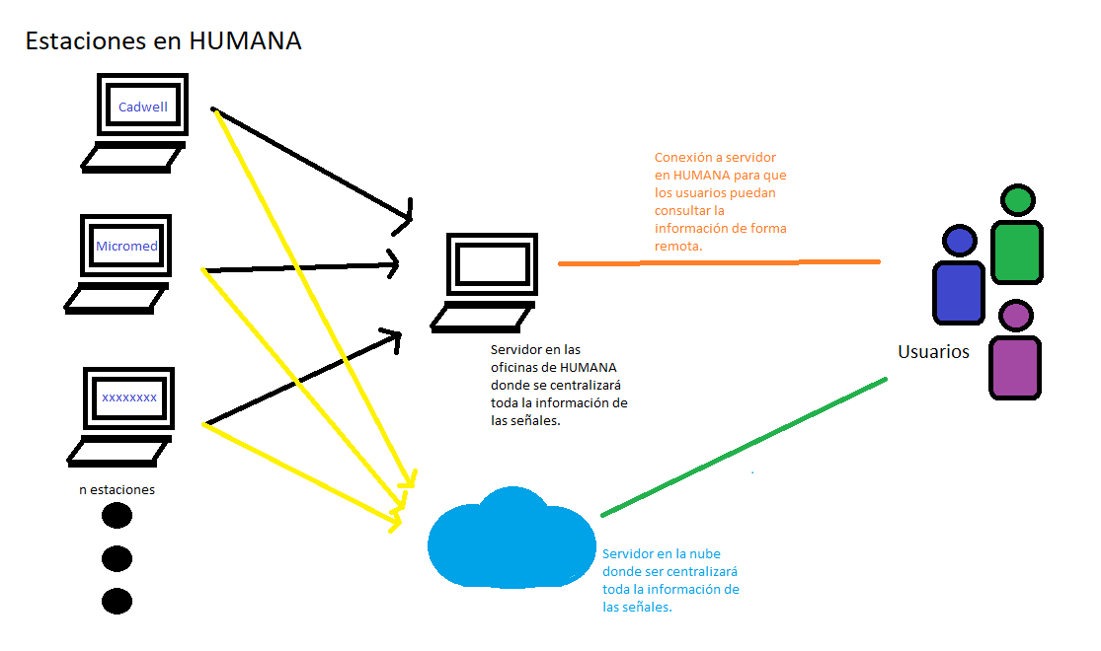

PRIMER PROPUESTA
Automatizar
Centralizar la información
Uso remoto
Notes:
REUNIÓN CON HUMANA
Preguntas 1era reunión:
¿pasos que siguen para la captura de las señales?
¿Programas que utilizan?
1era propuesta. (La que fue descartada ya que las computadoras no están conectadas a internet ni se les instala nada más por motivos de desempeño de la pc)
2da reunión con HUMANA:
Nos indicaron que incluso en las pc no tienen antivirus un conexión a internet.
2da propuesta: Módulo de administración de usuarios, nuevos campos confidenciales. (La que se trabajó)
https://uxwing.com/incorrect-icon/

Slide 9
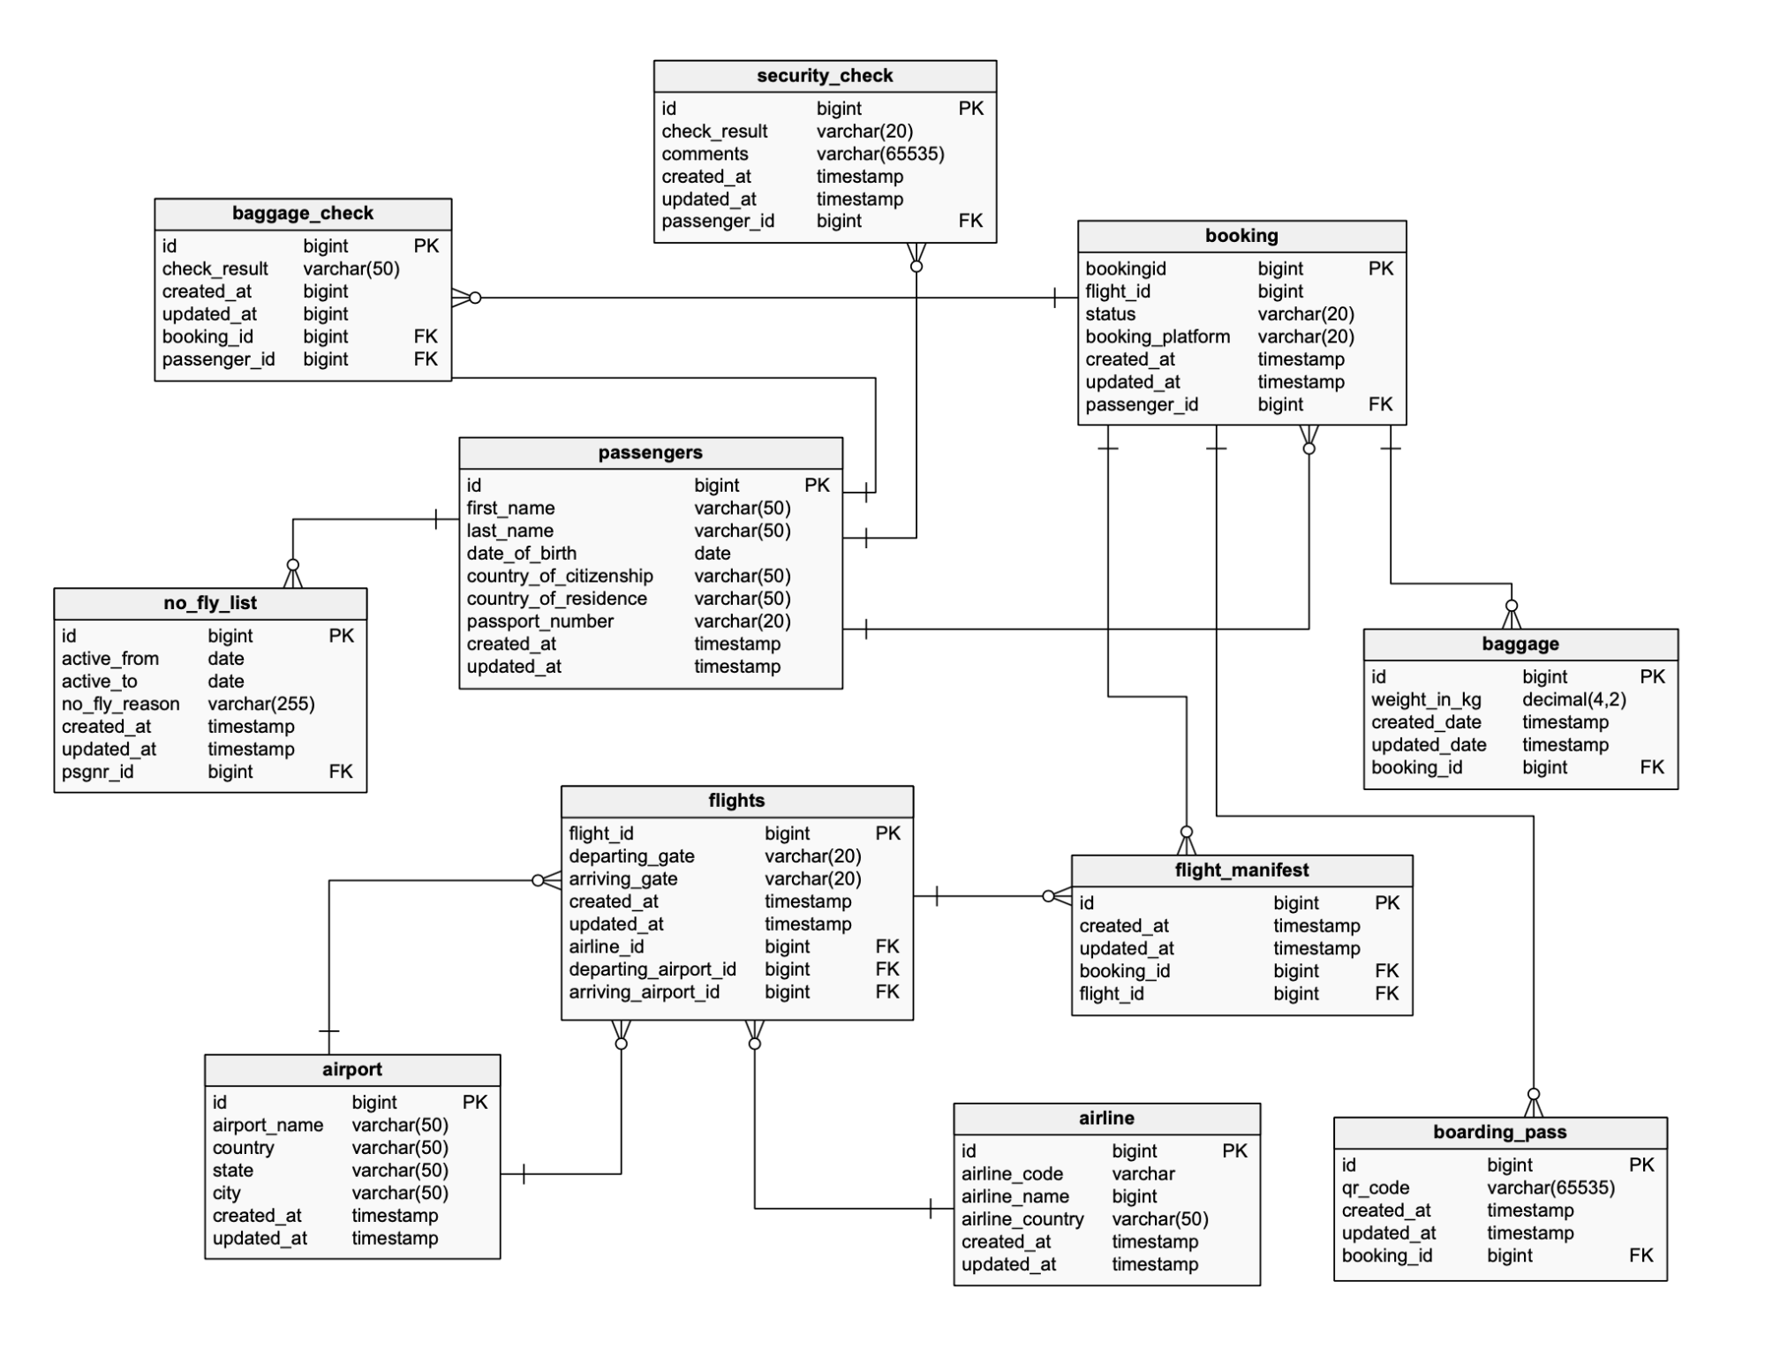

SEGUNDA PROPUESTA
Nueva funcionalidad
Usuarios
Centralizar la información
Merge
Uso remoto
Notes:
REUNIÓN CON HUMANA
Preguntas 1era reunión:
¿pasos que siguen para la captura de las señales?
¿Programas que utilizan?
1era propuesta. (La que fue descartada ya que las computadoras no están conectadas a internet ni se les instala nada más por motivos de desempeño de la pc)
2da reunión con HUMANA:
Nos indicaron que incluso en las pc no tienen antivirus un conexión a internet.
2da propuesta: Módulo de administración de usuarios, nuevos campos confidenciales. (La que se trabajó)
https://rietveld-ict.nl/how-to-get-a-list-of-specified-users-and-their-group-membership-from-active-directory/
https://vertabelo.com/blog/vertabelo-tips-good-er-diagram-layout/

Slide 10
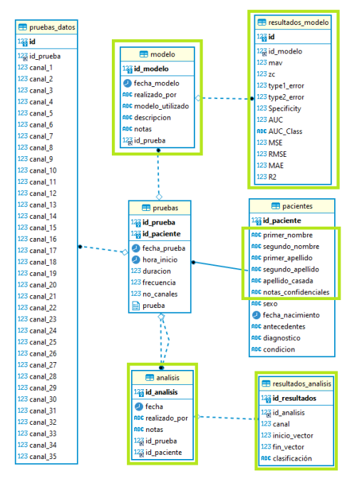
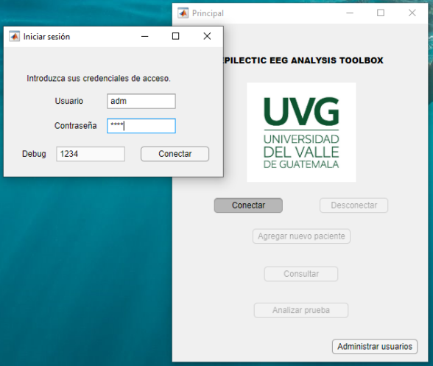
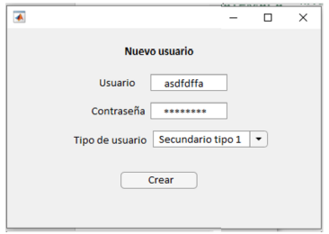
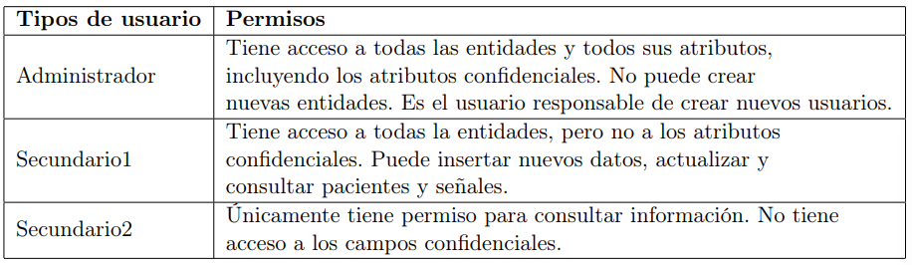
PRIMER PROTOTIPO
X csv login
Brainstorm
Nueva Entidades y Atributos
Bajo nivel
Roles
Pruebas de concepto

Slide 11
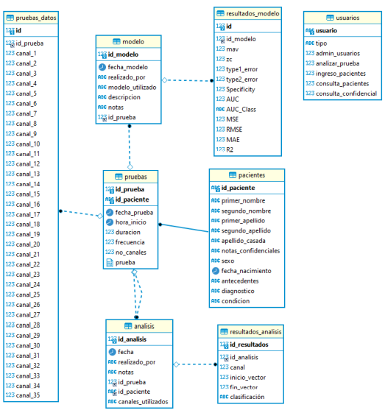
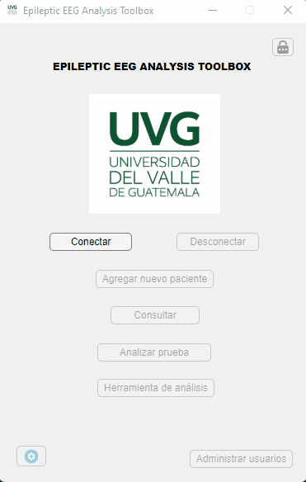
SEGUNDO PROTOTIPO
Matlab
Nueva Entidad y Atributos
Prototipo funcional
Grants/Creación de usuarios

Slide 12
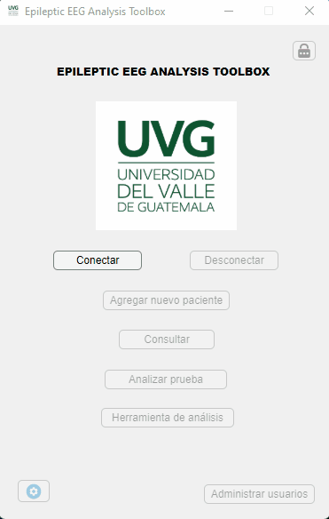
TERCER PROTOTIPO
Recuperar contraseña

Slide 13
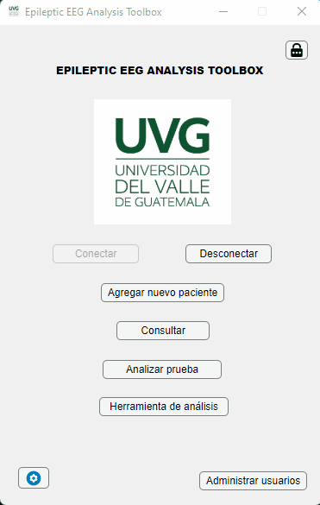
GUI para configuración de servicio de “Recuperar contraseña”
Root

Slide 14
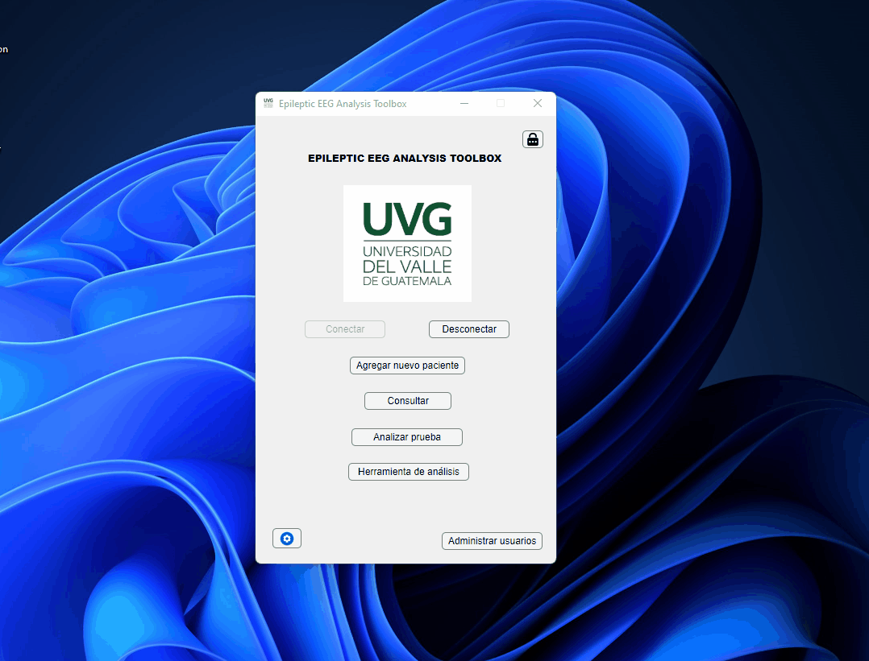
Merge fases anteriores

Slide 15
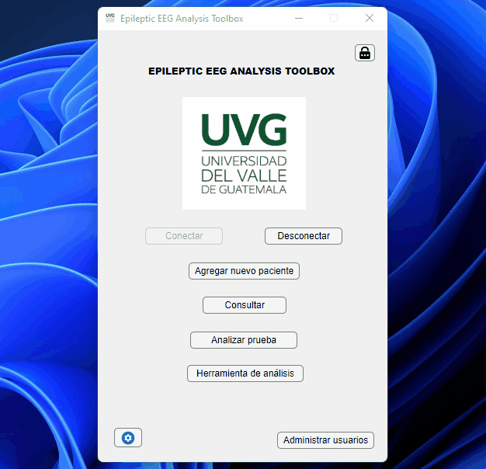
Creación de usuarios
Roles predeterminados

Slide 16
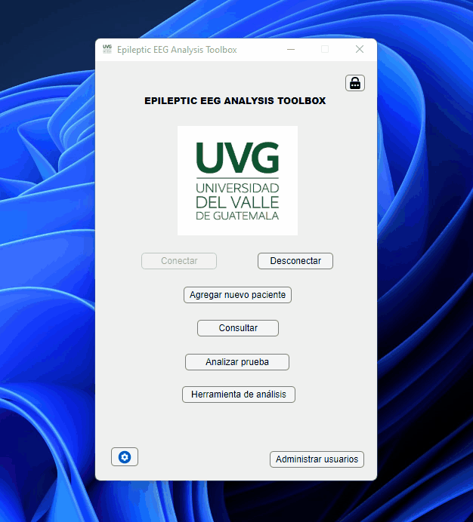
Administración de usuarios finalizado

Slide 17
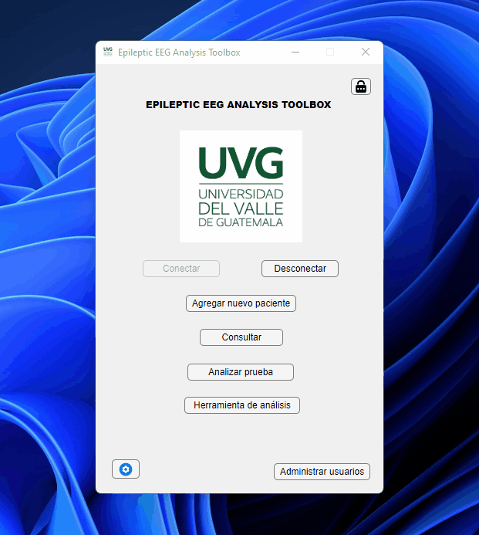
Configuración propia
Edición de usuarios (Solo Administradores)

Slide 18
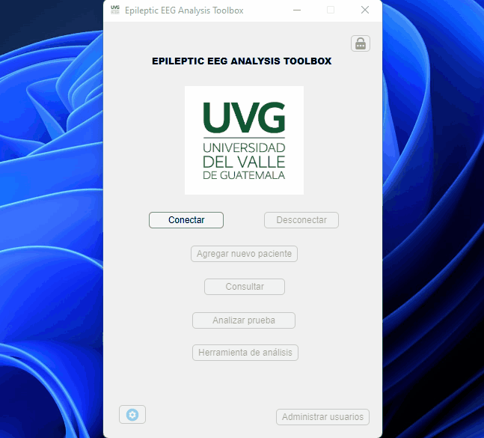
Cambio de contraseña en primer inicio de sesión

Slide 19
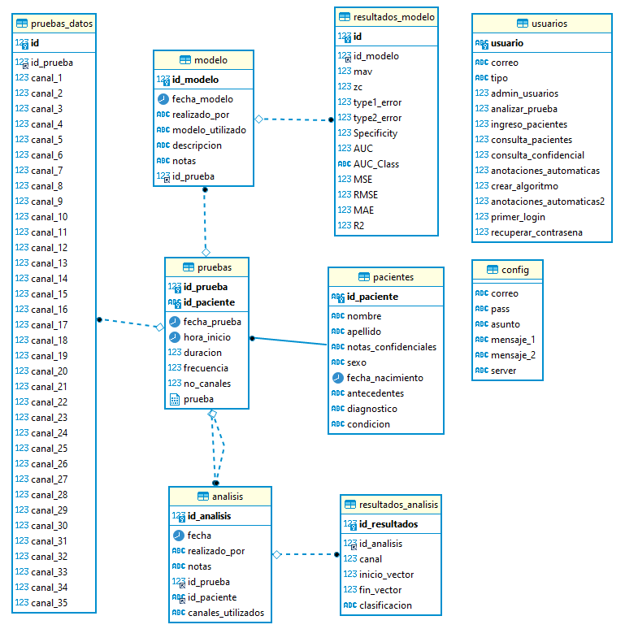
Nuevas Entidades y Atributos
Control de acceso a opciones del menú
Configuración de “Recuperar contraseña”
Optimización de consultas
Objetivo 1
Objetivo 2
Objetivo 4

Slide 20
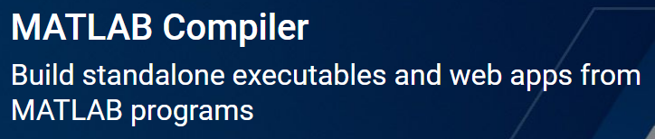
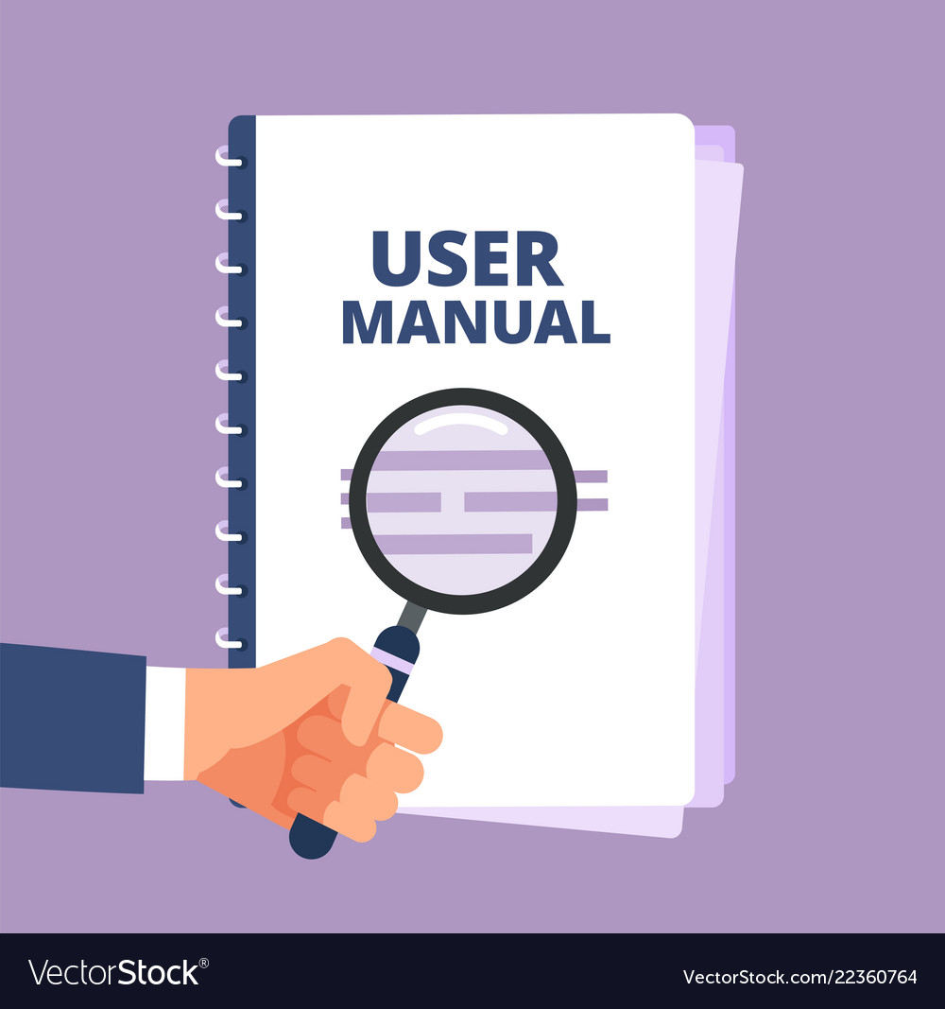

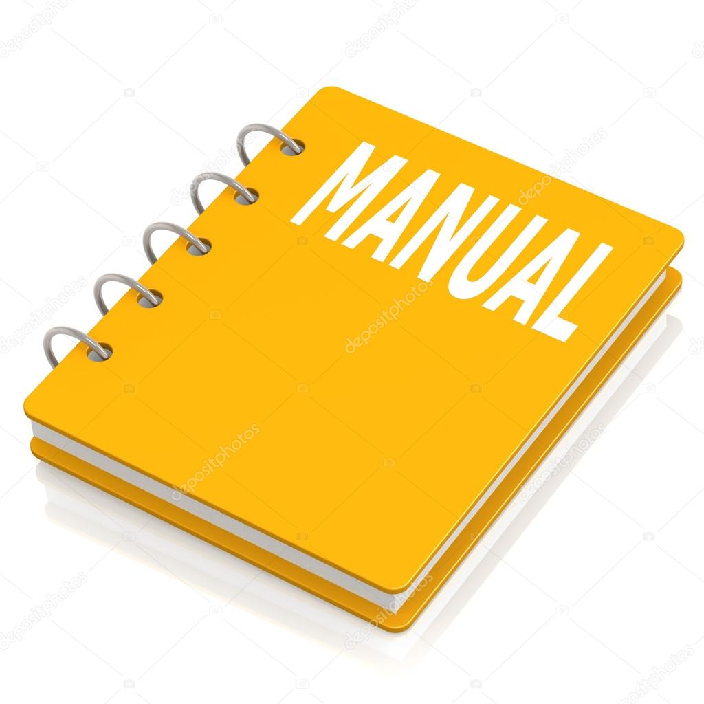
Objetivo 3
Instalación en Windows
No se requiere Matlab
Notes:
https://sp.depositphotos.com/stock-photos/cubierta-manual.html
https://www.vectorstock.com/royalty-free-vector/user-manual-with-magnifying-glass-guide-vector-22360764

Slide 21


Slide 22
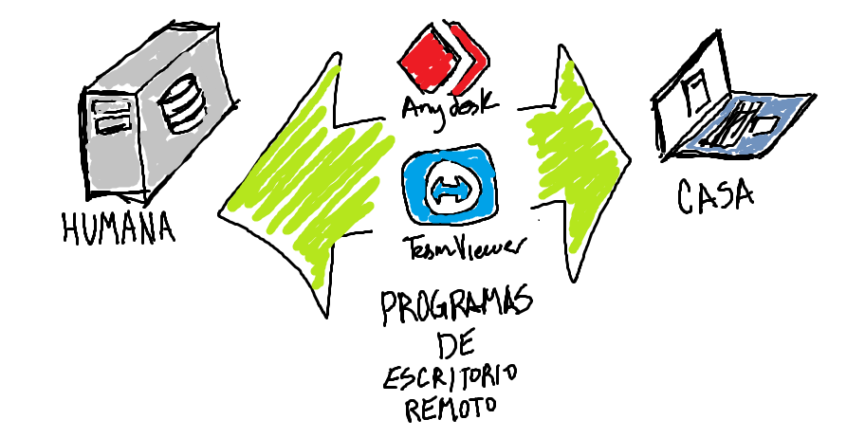
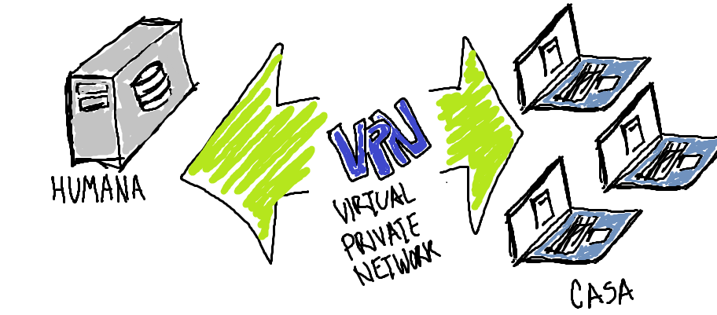
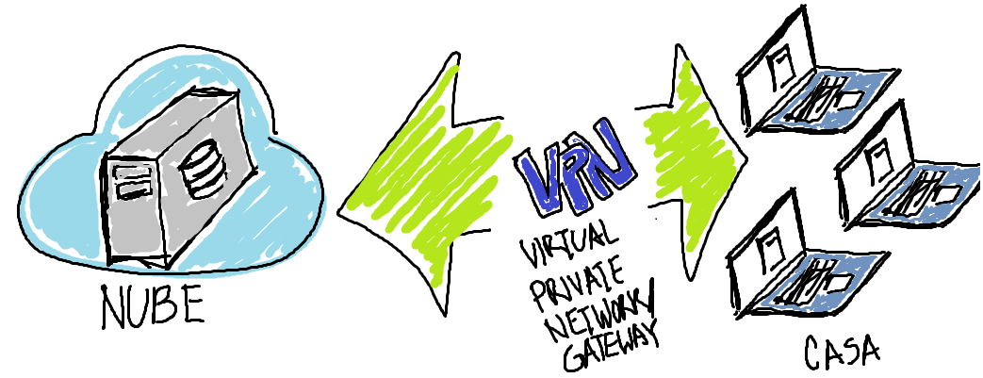
MODOS DE IMPLEMENTACIÓN
1
2
Objetivo 5
3

Slide 23
CONCLUSIONES

Slide 24
1. Se expandió el modelo relacional existente de la fase I para poder almacenar características, clasificadores, anotaciones de las señales EEG, datos confidenciales, configuración para funcionalidad “Recuperar contraseña” y accesos de los usuarios. 2. Se implementó un inicio de sesión gráfico el cual permite ingresar a la aplicación con distintos usuarios. 3. Se implementó un modulo de administración de usuarios el cual permite crear, editar, eliminar, bloquear y desbloquear usuarios.

Slide 25
4. Se definió una lista de permisos esenciales que permite al administrador de usuarios definir usuarios personalizados e identificarlos de forma personalizada. 5. Se eliminó la necesidad de ingresar credenciales de la base de datos en un archivo .csv para el inicio de sesión por motivos prácticos y de seguridad. 6. Se crearon scripts que permiten fácilmente la creación de la base de datos, el modelo relacional y los usuarios esenciales. 7. Se agregaron validaciones y programación defensiva para evitar errores en caso de ingresar datos no válidos o por falta de ingreso de datos obligatorios en el módulo de administración de usuarios.

Slide 26
8. Se optimizaron consultas que causaban lentitud a la hora de navegar entre pantalla en la aplicación. 9. Se generó un instalador de la aplicación para Windows que permite ejecutar la aplicación sin tener Matlab instalado ni una licencia. 10. Se propusieron distintas opciones para el uso de la aplicación de forma remota.

Slide 27
RECOMENDACIONES

Slide 28
1. Eliminar el guardado del archivo edf en la base de datos en la tabla humana.pruebas ya que esto toma mucho tiempo y esta limitado por el tamaño del archivo edf ya que MySQL únicamente permite almacenar archivos de hasta 1 Gb de tamaño por packet. Además en la aplicación hay varios lugares donde se lee esa tabla por lo que causa que el flujo de navegación en la aplicación sea lento. 2. El guardado de las señales EEG en la tabla humana.pruebas_datos toma mucho tiempo por lo que es necesario buscar formas de optimizar el proceso. Por ejemplo para almacenar una señal de 3 horas, 33 canales a 200Hz y 2,183,200 registros la aplicación se tarda aproximadamente 5 horas y media.

Slide 29
3. Evaluar si puede llegar a ser útil definir tiempo de caducidad para las contraseñas de los usuarios y forzar a que se actualice. Esto involucraría la creación de un flujo nuevo en la aplicación para forzar el cambio de contraseña. 4. Crear un instalador automatizado que permita instalar la herramienta fácilmente (Instalación de la base de datos, creación del modelo en la base de datos, instalación del driver ODBC de MySQL y configuración de la conexión a la base de datos en Windows). Actualmente el instalador generado utilizando Matlab Compiler únicamente instala la aplicación y el Matlab Runtime. Seria ideal crear un instalador que instale y configure la base de datos y el conector ODBC, cree el modelo en la base de datos, haga las configuraciones correspondiente e instale la aplicación y el Matlab Runtime.

Slide 30
5. Utilizar una base de datos en la nube para evitar que la información se pierda por alguna falla en las computadoras de HUMANA. Esto también permitiría tener la aplicación instalada en varias computadoras y que todas tengan y compartan la misma información

Slide 31

DUDAS

Slide 32
REFERENCIAS BIBLIOGRÁFICAS
Imagen “New”, https://www.freenom.com/
Imagen “Eficiencia”, https://www.integrify.com/operational-efficiency/
Imagen “Covid”, https://www.who.int/es/news/item/29-06-2020-covidtimeline
Imagen “Home office”, https://www.gq.com.mx/estilo-de-vida/articulo/renunciar-o-volver-a-la-oficina-empleados-quieren-home-office
Imagen “Idea”, https://foroalfa.org/articulos/ideas-demasiado-grandes
Imagen “Zoom meeting”, https://apps.apple.com/es/app/zoom-cloud-meetings/id546505307
Imagen “Prototype”, https://refactoring.guru/es/design-patterns/prototype
Imagen “X - Incorrecta”, https://uxwing.com/incorrect-icon/
Imagen “Usuarios”, https://rietveld-ict.nl/how-to-get-a-list-of-specified-users-and-their-group-membership-from-active-directory/
Imagen “Diagrama ER de ejemplo”, https://vertabelo.com/blog/vertabelo-tips-good-er-diagram-layout/
Imagen “Manual genérico”, https://sp.depositphotos.com/stock-photos/cubierta-manual.html
Imagen “Manual de usuario”, https://www.vectorstock.com/royalty-free-vector/user-manual-with-magnifying-glass-guide-vector-22360764
Imagen “Dudas”, https://creativelix.com/question-marks-the-origins/

